Slide 1
第3章 数据库编程
授课专业： 20级软件工程专业

Slide 2
目录 Contents
1
MySQL编程基础
2
程序控制流语句
因子图与粒子滤波算法
3
存储过程
4
游标

Slide 3
1、本章内容综述
本章内容要点
（1）掌握MySQL的常量的表示及变量的定义及使用；
（2）掌握使用控制流语句实现简单及复杂的存储函数；
（3）掌握存储过程的创建及调用；
（4）掌握游标的使用步骤，通过游标实现对每条记录的不同操作。
重难点
重点：存储函数、存储过程的创建、调用及删除、游标的定义与使用
难点：条件及循环语句在存储函数中的使用、带参数的存储过程的创建及调用、结合异常处理的游标应用

Slide 4
目录 Contents
MySQL编程基础
1
2
程序控制流语句
因子图与粒子滤波算法
3
存储过程
4
游标

Slide 5
问题导入：
Java语言的判断结构和循环结构以及函数作用是什么？
存储函数的创建格式是什么？在存储函数中能够像Java语言一样传递参数吗？
public static void main(String[] args) {
int []s= {72,66,80,56,98,100};
for(int i=0;i<s.length;i++) {
int n=s[i]/10; // 求商运算
switch(n) {
case 6:System.out.println("及格");break;
default:System.out.println("不及格");
}
}
}

Slide 6
Mysql编程
基础
常量与变量
常用的系统函数
程序控制流语句
语句块、注释和 重置 命令结束标志
存储函数
条件判断语句
循环语句

Slide 7
3.1.1 常量与变量
1. 常量
程序运行过程中，程序本身不能够改变其值的数据称之为常量。
字符串常量： ‘employee’
数值常量： 1250
日期和时间常量： ‘2020/10/18’ ‘2010-10-18 10:30:20’
布尔值常量： true false
NULL值： NULL
2. 变量
程序运行过程中能够改变其值的数据称之为变量。
局部变量
全局变量

Slide 8
3.1.1 常量与变量
1. 常量
1）字符串常量
字符串常量指用单引号或双引号括起来的字符序列。在MySQL中推荐使用单引号。
【例3-1】查询表emp中ename值为SCOTT的雇员信息。
SELECT * FROM emp
WHERE ename='SCOTT';

Slide 9
2）数值常量
数值常量可以分为整数常量和小数常量。
【例3-2】将表emp中，SCOTT雇员的comm值改为1250（要求用科学记数法表示）。
UPDATE emp SET COMM = 1.25E+3
WHERE ename='SCOTT';

Slide 10
3）日期和时间常量
日期和时间常量使用特定格式的字符日期值表示，用单引号括起来。
【例3-3】查询表emp中1981年以后雇用员工的ename和hiredate信息。
SELECT ename, hiredate FROM emp
WHERE hiredate > '1981/12/31';

Slide 11
4）布尔值常量
布尔值只有true和false两个值，SQL命令运行结果用1代表true，用0代表false。
【例3-4】查询表emp中所有雇员的姓名ename和工资sal是否大于等于2000的判断结果。
SELECT ename, sal > 2000 FROM emp;

Slide 12
5）NULL值
NULL值适用于各种字段类型，通常表示“不确定的值”，NULL值参与的运算，结果仍为NULL值。
【例3-5】将表emp雇员SCOTT的comm列值改为NULL值，然后再在NULL值的基础上加1250元，请考虑最终comm列值是什么?
UPDATE emp SET comm = NULL
WHERE ename='SCOTT';
UPDATE emp SET comm = comm + 1250
WHERE ename = 'SCOTT';

Slide 13
2. 变量
1）局部变量
（1）局部变量的定义与赋值
SET @局部变量名 = 表达式1
[, @局部变量名 = 表达式2, ……]
（2）局部变量的显示
SELECT @局部变量名[,@局部变量名,……]

Slide 14
【例3-7】查询表emp中雇员'SMITH'的job和hiredate值赋给变量job_v、hiredate_v，并显示两个变量的值。
【例3-8】根据name变量所给的值查询指定员工的信息。
SET @name='SCOTT';
例题源码\课本-例3-78.sql

Slide 15
2）全局变量
全局变量是MySQL系统提供并赋值的变量。用户不能定义全局变量，只能使用。
全局变量名称 | 说明
@@back_log | 返回MySQL主要连接请求的数量
@@basedir | 返回MySQL安装基准目录
@@license | 返回服务器的许可类型
@@port | 返回服务器侦听TCP/IP连接所用端口
@@default_storage_engine | 返回存储引擎
@@version | 返回服务器版本号

Slide 16
3.1.2 常用系统函数
1. 字符函数
2. 数学函数
3. 日期时间函数
4. 系统信息函数
5. 条件控制函数
6. 数据类型转化函数
7. 聚合函数
8. 加密函数

Slide 17
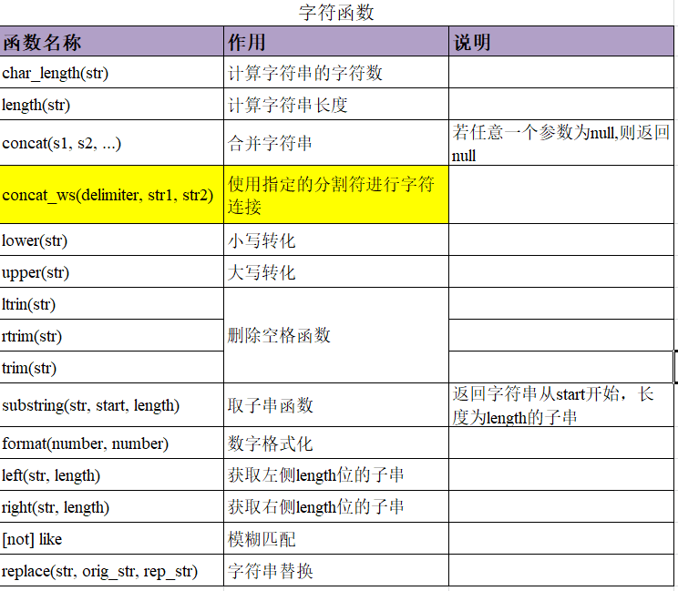
1.字符串函数

Slide 18

2. 数学函数
ABS(x)返回x的绝对值。
PI()返回圆周率π的值。
SQRT()返回非负数的二次方根。
MOD (m,n)返回m被n除后的余数。
ROUND(x, y)把x四舍五入到y指定的精度返回。如果y为负数，则将保留x值到小数点左边y位。
【例3-15】示例。
SELECT SQRT(ROUND(ABS(-4.01*4.01), 0)), MOD(-10,3),MOD(10,-3)

Slide 19
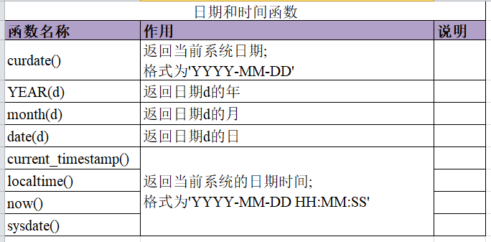
3. 日期和时间函数

Slide 20
4. 系统信息函数
USER()返回当前登录的用户名。
DATABASE()返回当前使用数据库名。
VERSION()返回MySQL服务器版本号。
【例3-20】示例。
SELECT CONCAT('MySQL版本号：',VERSION(),
';用户：',USER()) AS 登录信息;

Slide 21
5. 条件控制函数
1）IF()函数
IF(条件表达式,v1,v2) 如果条件表达式是真则函数返回v1值，否则返回v2的值。
【例3-21】查询表emp前5条记录，显示ename和comm字段的值，当comm字段值为NULL时，显示值为0，否则显示当前字段的值。
SELECT ename,IF(comm IS NULL,0,comm) 奖金
FROM emp LIMIT 5;

Slide 22
2）CASE()函数
CASE 表达式
WHEN v1 THEN r1
WHEN v2 THEN r2
……
[ELSE rn]
END
【例3-22】查询'SMITH'所在部门名称。
例题源码\课本 例题3-22.sql

Slide 23
6. 数据类型转换函数
CAST(x AS 新类型 )、CONVERT(x 新类型）2个函数作用相同，将一个类型的值转换为另一种类型的值。
【例3-23】示例。
例题源码\课本-例3-23.sql

Slide 24
目录 Contents
MySQL编程基础
1
2
程序控制流语句
因子图与粒子滤波算法
3
存储过程
4
游标
5
嵌入式SQL

Slide 25
3.2.1 语句块、注释和重置 命令结束 标记
1. 语句块
BEGIN
SQL语句 ｜ SQL语句块
END
说明：
① BEGIN…END语句块包含了该程序块的所有处理操作，允许语句块嵌套。
② 在MySQL中单独使用BEGIN…END语句块没有任何意义，只有将其封装在存储过程、存储函数、触发器等存储程序内部才有意义。

Slide 26
2. 注释
1）单行注释
使用“#”符号作为单行语句的注释符，写在需要注释的行或语句上方。
【例3-24】示例。
## 取两个数的最大值
SET @x=5,@y=6; ## 定义两个变量并赋值
SELECT IF(@x>@y,@x,@y) 最大值;

Slide 27
2）多行注释
使用/*和*/括起来可以连续书写多行的注释语句。
【例3-25】示例。
/*在使用MySQL执行update的时候，如果不是用主键当where语句，会报错，使用主键用于where语句中则正常。因为MySQL运行在safe-updates模式下，该模式会导致非主键条件下无法执行update或者delete命令，执行命令 SET SQL_SAFE_UPDATES = 0修改下数据库模式。*/
SET SQL_SAFE_UPDATES=0;
UPDATE dept_c SET deptno=50
WHERE deptno=10;

Slide 28
3. 重置命令结束标记
DELIMITER 符号
【说明】
（1）符号可以是一些特殊符号，如两个“#”、两个“@”、两个“$”、两个“%”等。但避免使用反斜杠“/”字符，因为它是MySQL的转义字符。
（2） 恢复使用分号作为结束标记，执行 DELIMITER ; 命令即可。
【例3-26】示例。
DELIMITER @@
SELECT * FROM emp@@
DELIMITER ;
SELECT * FROM emp;

Slide 29
3.2.2 存储函数
1. 存储函数的创建
CREATE FUNCTION 函数名([参数名 参数数据类型[,…]])
RETURNS 函数返回值的数据类型
BEGIN
函数体;
RETURN 语句;
END
2. 调用存储函数
SELECT 函数名([参数值[,…]])

Slide 30
【例3-27】创建存储函数name_fn，根据所给的部门编号deptno值，函数返回该部门的部门名称dname。
例题源码\课本-例3-27.sql

Slide 31
3. 删除存储函数
DROP FUNCTION 函数名;
注：函数名后面不要加括号。
【例3-28】删除例3-27创建的name_fn存储函数。
DROP FUNCTION name_fn;
Notes:
软件4班进度

Slide 32
3.2.3 条件判断语句
1. 程序中变量的使用
1）声明变量
DECLARE 局部变量名[,局部变量名,……] 数据类型 [DEFAULT 默认值];
Note:
（1）Declare声明的变量前面不能添加@；
（2）default子句用于提供默认值，没给默认值的时候认为是null
2）为变量赋值
SET 局部变量名=表达式1
[,局部变量名=表达式2,……];

Slide 33
【3-29】创建求任意两个数和的存储函数sum_fn()。
例题源码\课本-例3-29.sql

Slide 34
2．IF语句
1）形式一
IF <条件> THEN
SQL语句块1;
[ELSE
SQL语句块2; ]
END IF;

Slide 35
【例3-30】 创建函数max_int，判断整型变量a和b 的大小
例题源码\课本-例3-30.sql
Notes:
软工5班进度

Slide 36
2）形式二
IF <条件1> THEN
SQL语句块1;
ELSEIF <条件2> THEN
SQL语句块2;
……
ELSE
SQL语句块n;
END IF;

Slide 37
【例3-31】 创建判断某一年是否为闰年的函数leap_year()。
闰年的判断条件为：年值能被4整除但不能被100整除，或者能被400整除。
例题源码\课本-例3-31.sql

Slide 38
3．CASE语句
1）形式一
CASE <表达式>
WHEN <表达式值1> THEN SQL语句块1;
WHEN <表达式值2> THEN SQL语句块2;
……
WHEN <表达式值n> THEN SQL语句块n;
[ ELSE SQL语句块n+1; ]
END;

Slide 39
【例3-32】判断显示emp表中前3条记录的姓名和职务。
SELECT ename 姓名, CASE job
WHEN 'SALESMAN' THEN '销售员'
WHEN 'CLERK' THEN '管理员'
ELSE '经理'
END AS 职务
FROM EMP LIMIT 3;

Slide 40
2）形式二
CASE
WHEN <条件1> THEN SQL语句块1;
WHEN <条件2> THEN SQL语句块2;
……
WHEN <条件n> THEN SQL语句块n;
ELSE SQL语句块n+1;
END;

Slide 41
【例3-33】 判断显示emp表前3条记录的姓名ename、基本工资sal和工资等级。
SELECT ename,sal,CASE
WHEN sal BETWEEN 700 AND 1200 THEN '一级'
WHEN sal BETWEEN 1201 AND 1400 THEN '二级'
WHEN sal BETWEEN 1401 AND 2000 THEN '三级'
WHEN sal BETWEEN 2001 AND 3000 THEN '四级'
ELSE '五级'
END 工资等级
FROM emp LIMIT 3;

Slide 42
3.2.4 循环语句
1．LOOP循环
标签：LOOP
SQL语句块;
IF <条件表达式> THEN
LEAVE 标签;
END IF;
END LOOP;

Slide 43
【例3-34】LOOP循环语句示例。创建sum_fn()存储函数，返回1~n的和。
例题源码\课本-例3-34.sql

Slide 44
2．WHILE循环
WHILE <条件表达式> DO
SQL语句块;
END WHILE;

Slide 45
【例3-35】WHILE循环语句示例。创建sum_fn()存储函数，返回1~n的和。
例题源码\课本-例3-35.sql

Slide 46
3．REPEAT循环
REPEAT
SQL语句块;
UNTILE <条件表达式>
END REPEAT;

Slide 47
【例3-36】REPEAT循环语句示例。创建sum_fn()存储函数，返回1~n的和。
例题源码\课本-例3-36.sql

Slide 48
目录 Contents
MySQL编程基础
1
2
程序控制流语句
因子图与粒子滤波算法
3
存储过程
4
游标

Slide 49
3.3.1 创建存储过程
CREATE PROCEDURE 存储过程名()
BEGIN
过程体;
END
【例3-37】创建存储过程emp_p，在emp表中查询职工编号为7369员工的姓名和工作。
DELIMITER @@
CREATE PROCEDURE emp_p()
BEGIN
SELECT ename,job FROM emp
WHERE empno=7369;
END@@

Slide 50
3.3.2 调用存储过程
CALL 存储过程名();
【例3-38】调用执行例3-37所创建的存储过程。
DELIMITER ;
CALL emp_p();

Slide 51
3.3.3 存储过程的参数
带参数的存储过程创建语法格式如下。
CREATE PROCEDURE 存储过程名(
[ IN | OUT | INOUT] 参数1 数据类型,
[ IN | OUT | INOUT] 参数2 数据类型,……
)
BEGIN
过程体；
END

Slide 52
存储过程的参数示例
参数名 | 作用 | 程序示例
IN 参数 | 输入参数： 由调用者传入，只能够被存储过程读取。 | 例题源码\课本-例3-39-40-41.sql
OUT参数 | 输出参数： 参数值由存储过程写入。
INOUT参数 | 输入输出函数： 同时具有IN参数和OUT参数的特性，在过程中可以读取和写入该类型的参数。

Slide 53
3.3.4 删除存储过程
DROP PROCEDURE 存储过程名;
【例3-42】删除已创建的存储过程emp_p。
DROP PROCEDURE emp_p;

Slide 54
目录 Contents
MySQL编程基础
1
2
程序控制流语句
因子图与粒子滤波算法
3
存储过程
4
游标

Slide 55
3.4.1 游标定义和使用
1．声明游标
DECLARE 游标名 CURSOR FOR SELECT语句;
2．打开游标
OPEN 游标名;
3．提取数据
FETCH 游标名 INTO 变量名1[，变量名2……];
4．关闭游标
CLOSE 游标名;

Slide 56
【例3-43】创建存储过程emp_p，用游标提取emp表中7788雇员的姓名和职务。
例题源码\课本-例3-43.sql
【例3-44】创建存储过程emp_p1，用游标显示工资最高的前3名雇员的姓名和工资。

Slide 57
3.4.2 异常处理
DECLARE 错误处理类型(CONTINUE|EXIT)
HANDLER FOR 错误触发条件
自定义错误处理程序;
错误触发条件。错误触发条件定义了自定义错误处理程序运行的时机。错误触发条件的形式如下:
SQLSTATE ‘ANSI标准错误代码 参考 https://www.xuebuyuan.com/1653712.html
｜MySQL错误代码 参考：https://www.cnblogs.com/skillCoding/archive/2011/09/07/2169932.html
｜SQLWARNING
｜NOT FOUND
｜SQLEXCEPION

Slide 58
【例3-45】创建存储函数emp_ins_fun，向emp表插入一条记录,empno和ename字段的值为7396, 'MARY'，已知7369雇员编号已存在于emp表中，违背了主键约束。
【例3-46】创建存储过程emp_up_pro，使用游标更新emp_c表（与emp表相同）中的comm值。
例题源码\课本-例3-45-46.sql

Slide 59
目录 Contents
MySQL编程基础
1
2
程序控制流语句
因子图与粒子滤波算法
3
存储过程
4
游标

Slide 60
3.6 小 结
本章介绍了MySQL编程的基础知识，变量的声明和使用，及编程中常用的系统函数。
存储程序中的IF语句可执行简单条件判断、二重分支判断和多重分支判断。当使用IF语句时，注意END IF是两个词，而ELSEIF是一个词。CASE语句执行多重分支判断。LOOP语句、WHILE语句和REPEAT语句执行循环控制操作的方法。
在使用SELECT语句查询数据库时，查询返回的数据存放在结果集中。用户在得到结果集后，需要逐行逐列地获取其中存储的数据，从而在应用程序中使用这些值，游标机制可完成此类的操作。
当存储程序运行错误时，可以使用异常处理的方法来处理发生的错误。
存储过程是指用于执行特定操作的SQL语句的集合，在需要时可以直接调用，提高代码的重用性和共享性。

Slide 61
作业
习题3

